Slide 1
Ну, допустим проект
Номер 1

Slide 2
Цель проекта:
Написать приложение для само сборного датчика температуры и давления
Желаемые функции:
Отображение показаний датчика, хранение показаний и их вывод (для будущей отдельной оценки)

Slide 3



Используемые технологии

Slide 4
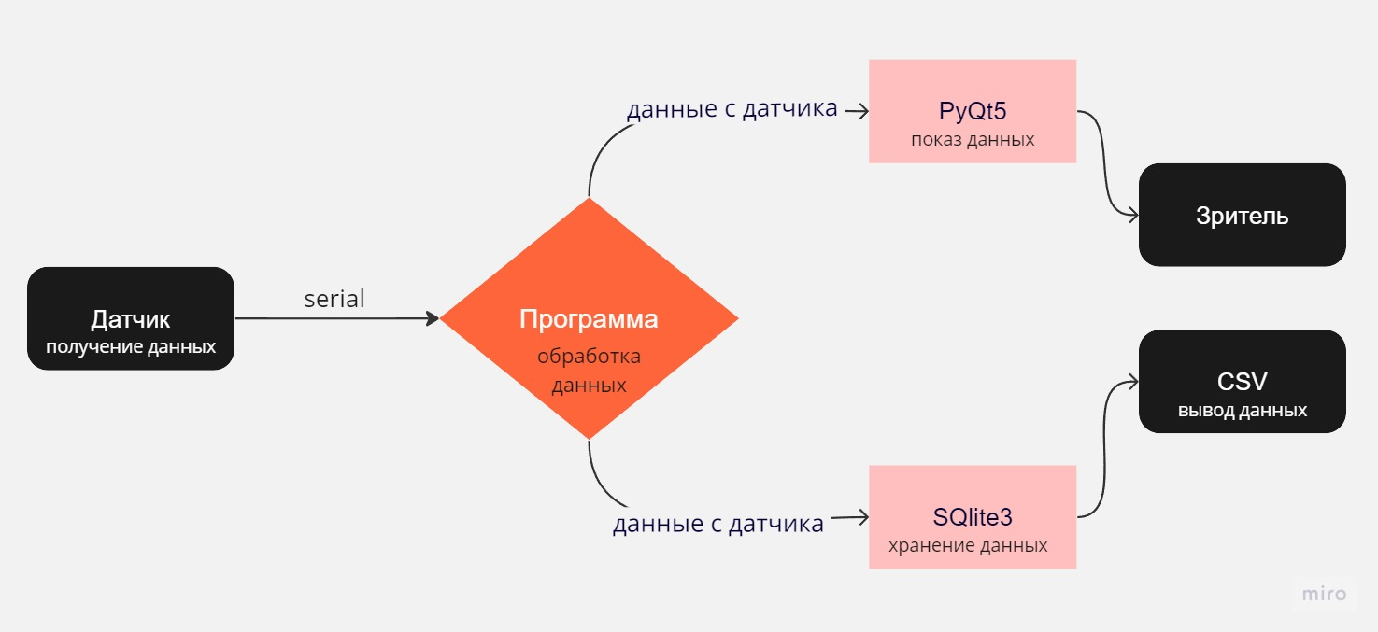
Структура

Slide 5


Особенности проекта
Он рассчитан на легкую замену способа связи между датчиком и компьютером

Slide 6
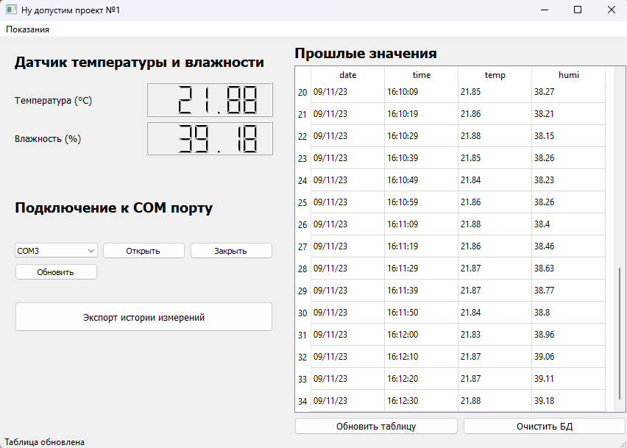
Интерфейс приложения

Slide 7
Итог

